Slide 1

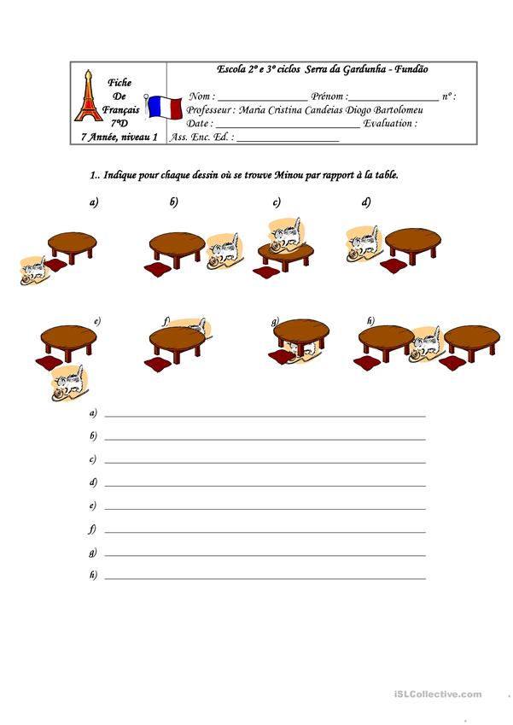
1) Trouvez la question.
………………………………………………?
Dans la chambre, il y a un lit, un bureau et une chaise.
b) ……………………… ?
L’ordinateur est sur le bureau.
Qu’est-ce qu’il y a dans la chambre
Où est l’ordinateur
2) Où est le chat?
Le chat est derrière la table.
Le chat est devant la table
Le chat est entre les tables.

Slide 2
Le chat est sur la table.
à gauche
à droite
en face
à côté
du
(de+le)
de la
de l’
des
Le chat est sous la table.
de
Le chat est à droite de la table.
Le chat est à gauche de la table.

Slide 3
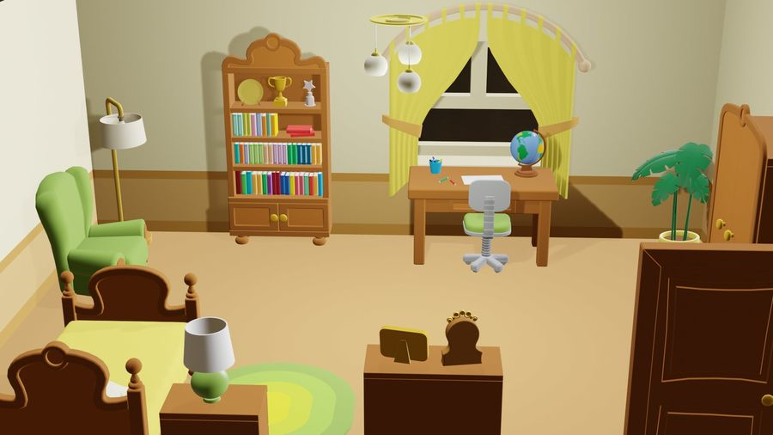
La bibliothèque est
à gauche du bureau
Le fauteuil est
en face de l’armoire.
Le bureau est devant la fenêtre.
La chaise est derrière le bureau.
L a lampe est sur la table de nuit.

